Slide 1
Colegio Mater Dolorosa
Profesora Catherine Soto Órdenes
Primero básico
Matemática
Números del 0 al 10 parte I

Slide 3
1

Slide 4
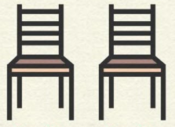

Slide 5
2

Slide 7
3

Slide 8
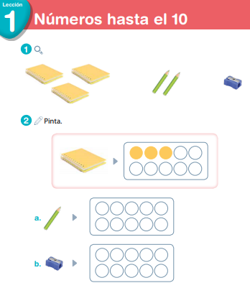
Página 8

Slide 9
Página 8

Slide 10
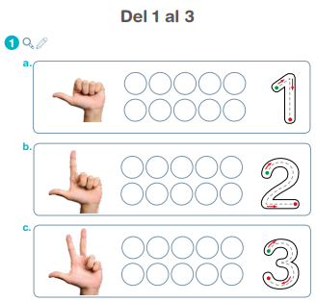
Página 9

Slide 11
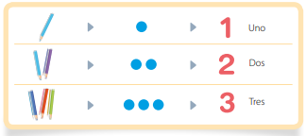
Página 9

Slide 12
Página 10

Slide 13
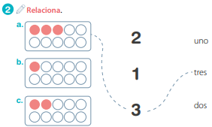
Página 10

Slide 14
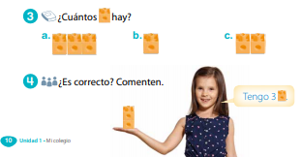
Página 10

Slide 15
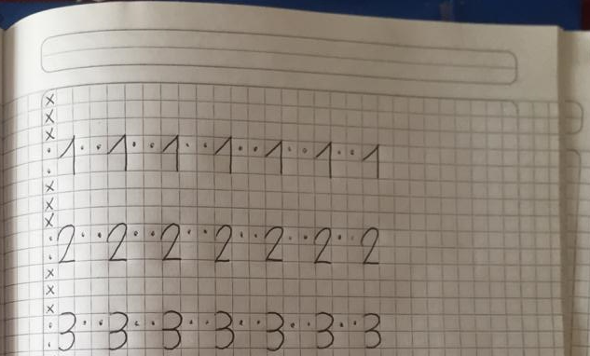
Ahora tú…
En el cuaderno, escribe los números del 1 al 3
Guíate
por el
ejemplo

Slide 16
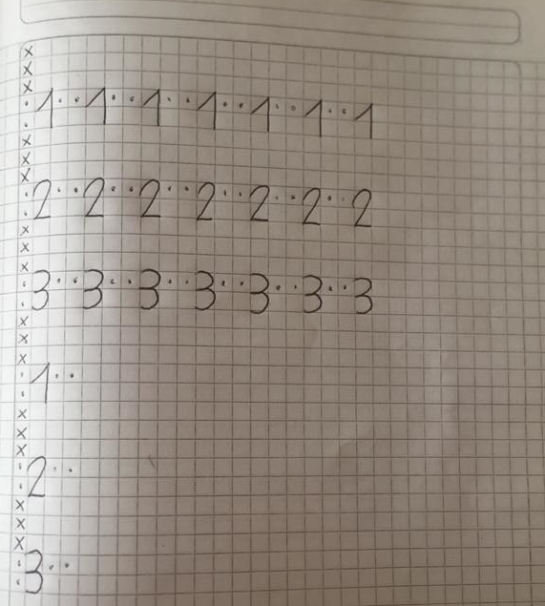
¡Hazlo dos veces! Mira el ejemplo

Slide 17
¡Hasta luego!

